Slide 1





霍格華茲的邀請函
1112003 1112020 1100621 1102065

Slide 2
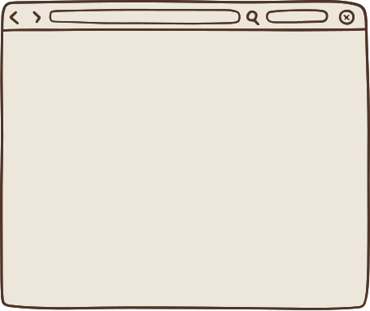


why
介紹一款老少咸宜的遊戲
遊戲以劇情導向為主
易理解的故事線
容易引起共鳴
有特定族群會被吸引到

Slide 3
who
傾向角色扮演的玩家
嚮往魔法世界的影迷

Slide 4

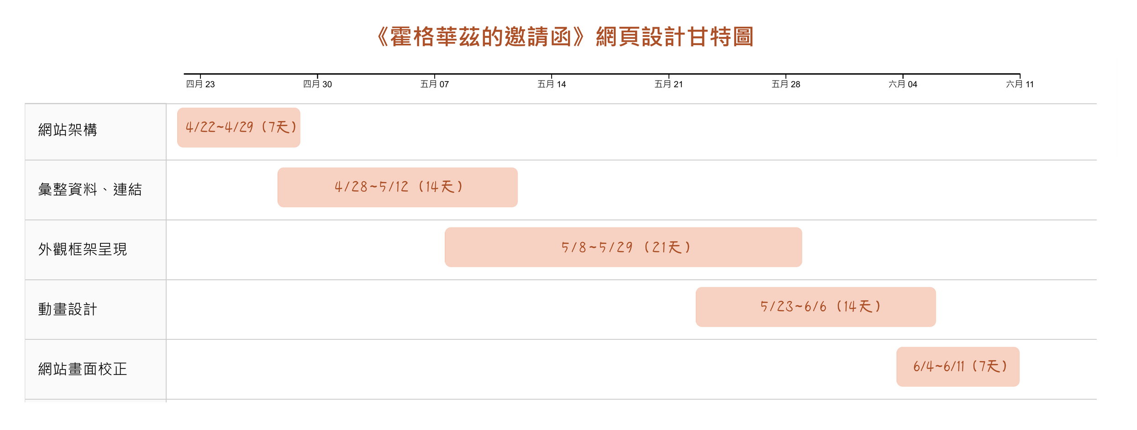

when

Slide 5

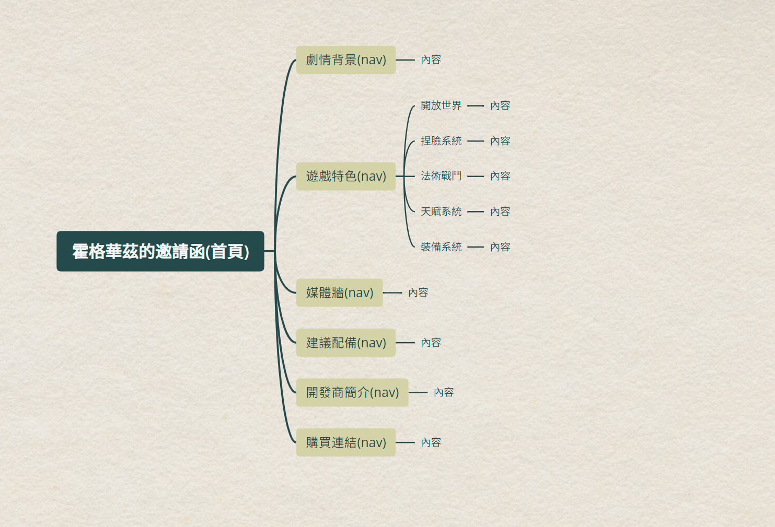
what

Slide 6
LOGO

Slide 7




LOGO
以官網Logo火炬、金屬光澤的意象發想
結合Hogwarts Legacy與Harry Potter共有的字頭H，組成金屬火杯
上漂浮著發光的邀請函與網站名稱連結

Slide 8
HOW

Slide 9
遊戲特色
遊戲特色
開放世界
捏臉系統
法術戰鬥
天賦系統
影片
媒體牆
建議配備
霍格華茲的邀請函
Hogwarts Invention
開發商簡介
遊戲背景文字敘述
購買連結

Slide 10

此地區標誌建築與場景圖
地區名
地區敘述
footer

Slide 11
footer

Slide 12
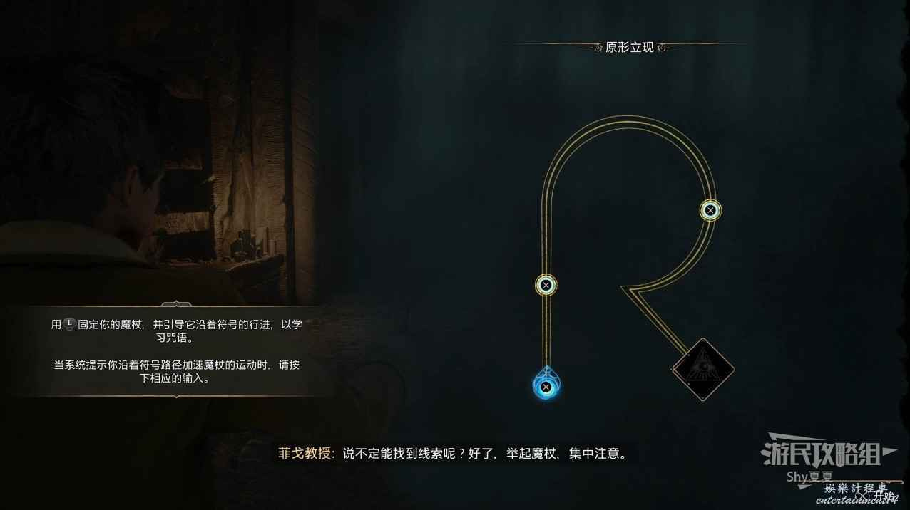
footer

Slide 13
攻擊法術的實際遊戲中施法畫面的GIF圖檔
攻擊法術的文字介紹
完成法術後出現

Slide 14
功能法術的實際遊戲中施法畫面的GIF圖檔
功能法術的文字介紹
footer

Slide 15
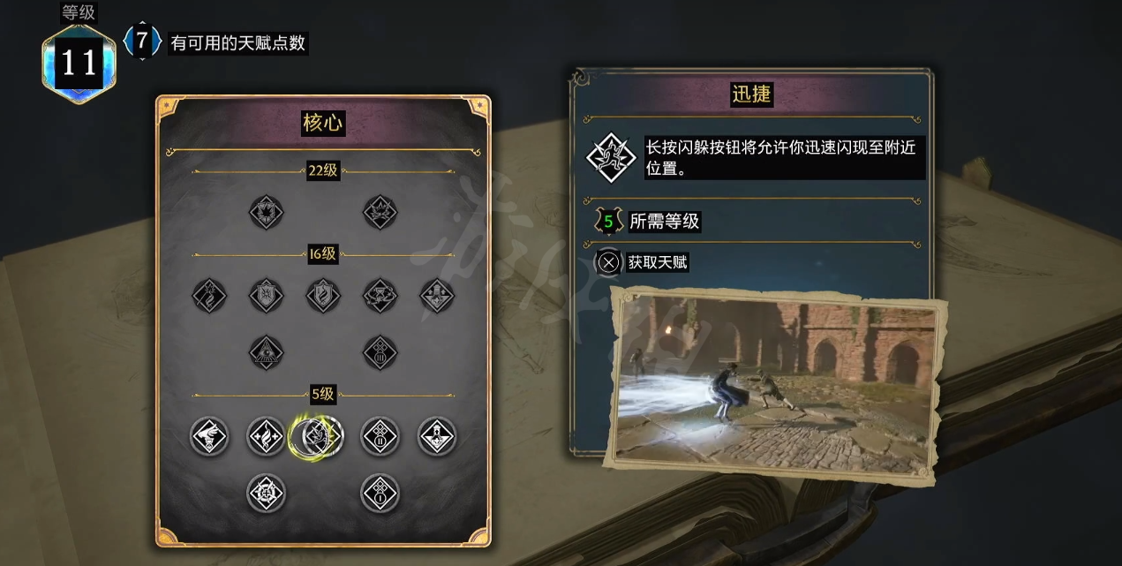
咒語 | 黑魔法 | 核心 | 潛行 | 萬應室

Slide 16
footer

Slide 17
最低/低規格
建議/高規格
CPU | Intel Core i5-6600 (3.3 GHz) 或 AMD Ryzen 5 1400 (3.2 GHz)
RAM | 16 GB
GPU | NVIDIA GeForce GTX 960 4GB or AMD Radeon RX 470 4GB
儲存空間 | 85 GB
附註 | SSD（首選）、HDD（支援）、720p / 30 fps、低品質設定
footer

Slide 19
footer

Slide 20

介紹內文
其他作品的圖片附有外部超連結，可跳至其他作品網站。

Slide 21
PlayStation 5
Xbox Series XIS
Nintendo switch
PlayStation 4
Xbox One
PC
footer

Slide 22
ABOUT ART
魔法風格為主題
深色基調代表未知
亮色系部分凸顯魔法光炫的效果
不同分頁設計不一樣的內容呈現方式
結合哈利波特的元素作為彩蛋

Slide 23
progress

Slide 24
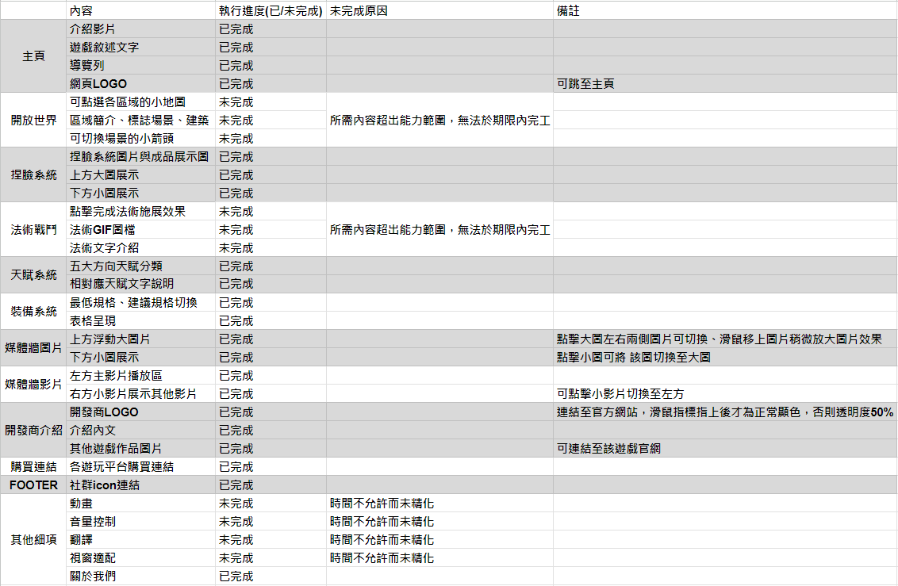

Slide 25
OUR problem

Slide 26
OUR problem
資料不好蒐集
時間不足
對js熟悉度不高
信息傳遞不到位

Slide 27


